Slide 1
第三章 测量误差基本知识

Slide 2
主要内容
  观测误差的分类
  衡量精度的标准
  算术平均值及其观测值的中误差
  误差传播定律
  加权平均值及其精度评定
  间接平差原理

Slide 3
§3.1 观测误差的分类
测量误差产生的原因
测量误差的分类与处理原则
偶然误差的特性

Slide 4
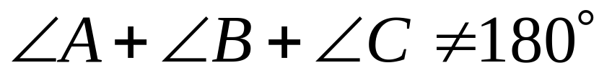
一、测量误差产生的原因
S_{往}
A
B
S_{往}
S_{返}
S_{返}
B
A
C

Slide 5
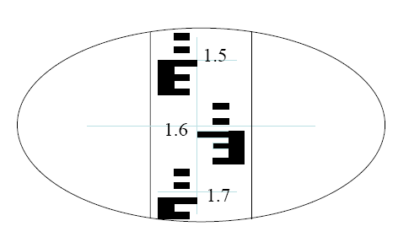
一、测量误差产生的原因
1591
1592
1593
中丝读数：

Slide 6
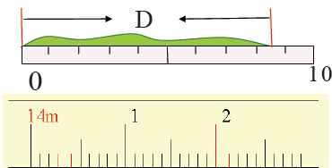
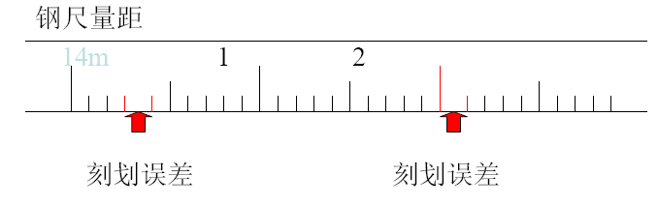
一、测量误差产生的原因

Slide 7
一、测量误差产生的原因
水准测量
i角
视准轴
水准管
B
A

Slide 8
一、测量误差产生的原因
实际值
观测值

Slide 9
一、测量误差产生的原因
人（观测者）
仪器
外界环境
观测条件
凡是观测条件相同的同类观测称为“等精度观测”，观测条件不同的同类观测则称为“不等精度观测”。

Slide 10
二、测量误差的分类与处理原则
系统误差
偶然误差
粗差
系统误差:在相同观测条件下，对某一量进行一系列的观测，如果出现的误差在符号和数值上都相同或者具有一定的规律性。

Slide 11
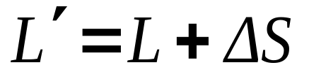


二、测量误差的分类与处理原则
0
10
20
30
30.04
N
系统误差具有积累性,可以利用其规律性对观测值进行改正或者采用一定的测量方法加以抵消或消弱。

Slide 12
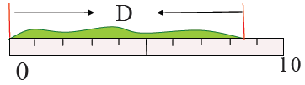
二、测量误差的分类与处理原则
偶然误差：在相同的观测条件下，对某一量进行一系列的观测，如果误差出现的符号和数值大小都不相同，在表面上看没有任何规律性；但就大量的误差而言，具有一定的统计规律。
8.5
1 2 3 4 5 6 7
8.4 8.7 8.5 8.6 8.3 8.2 8.6
0.1 -0.2 0 -0.1 0.2 0.3 -0.1
N
偶然误差不可避免，通过多余观测，利用数理统计理论处理，可以求得参数的最可靠值。

Slide 13
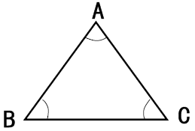
二、测量误差的分类与处理原则
粗差：由于观测者的粗心或各种干扰造成的大于限差的误差。
在测量工作中，一般需要进行多余观测，发现粗差，将其剔除。
N

Slide 14
三、偶然误差的特性
1、真值和真误差
真值：某一个量的真实值（X）
在相同观测条件下，对此量进行n次观测，观测值：
L₁，L₂， ····， L_{n}
真误差:真值 X 与观测值 L_{i} 之间的差值，用△_{i} 表示。
△_{i} = X - L_{i}

Slide 15
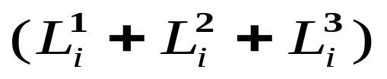
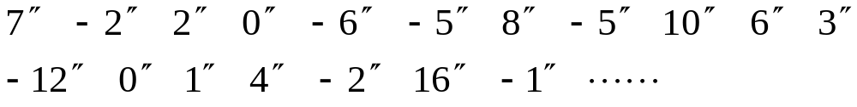
三、偶然误差的特性
2、实例
三角形内角和真误差:
在相同的观测条件下，观测了358个三角形的全部内角。
Δ_{i} = 180 − (i = 1,2,3,........358)

Slide 16
三、偶然误差的特性
误差分布表
误差区间 | 正误差 |  | 负误差 |  | 合计
 | 个数 | 频率 | 个数 | 频率 | 个数 | 频率
0"~3" | 45 | 0.126 | 46 | 0.128 | 91 | 0.254
3"~6" | 40 | 0.112 | 41 | 0.115 | 81 | 0.226
6"~9" | 33 | 0.092 | 33 | 0.092 | 66 | 0.184
9"~12" | 23 | 0.064 | 21 | 0.059 | 44 | 0.123
12"~15" | 17 | 0.047 | 16 | 0.045 | 33 | 0.092
15"~18" | 13 | 0.036 | 13 | 0.036 | 26 | 0.073
18"~21" | 6 | 0.017 | 5 | 0.014 | 11 | 0.031
21"~24" | 4 | 0.011 | 2 | 0.006 | 6 | 0.017
>24" | 0 | 0.000 | 0 | 0.000 | 0 | 0.000
合计 | 181 | 0.506 | 177 | 0.494 | 358 | 1.000

Slide 17
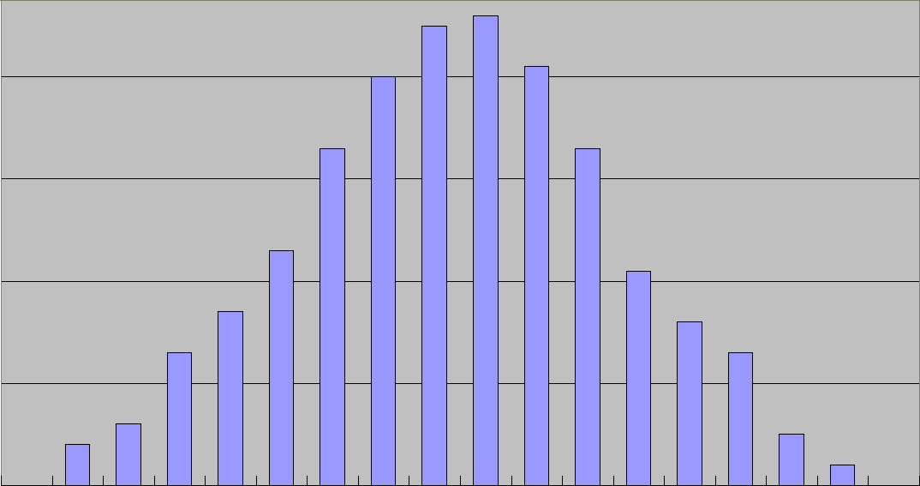
三、偶然误差的特性
k / n
频率直方图
dΔ
-24 -21 -18 -15 -12 -9 -6 -3 0 +3 +6 +9 +12 +15 +18 +21 +24
Δ

Slide 18
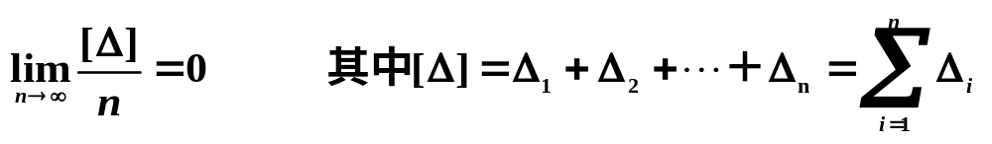
三、偶然误差的特性
3、偶然误差的四个特性
有限性：在一定的观测条件下，偶然误差的绝对值不会超过一定的限值；
集中性：绝对值较小的误差比绝对值较大的误差出现的概率大；
对称性：绝对值相等的正误差和负误差出现的概率相同；
抵偿性：当观测次数无限增多时，偶然误差的算术平均值趋近于零。即:

Slide 19

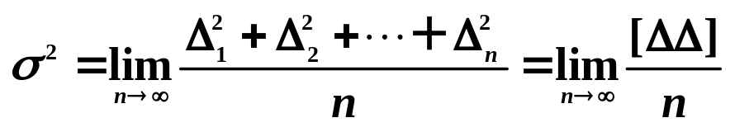
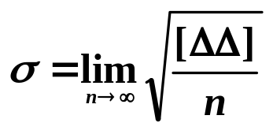
三、偶然误差的特性
误差分布曲线：正态分布
方差：
概率密度函数：
标准差：
观测条件 误差分布
精度：一组观测值误差分布的密集或离散程度。

Slide 20
三、偶然误差的特性
精度(precise) 和准确度(accuracy)
高精度，低准确度
高准确度，低精度
低准确度，低精度
高准确度，高精度

Slide 21
§3.2 衡量精度的标准
中误差
相对误差
极限误差

Slide 22
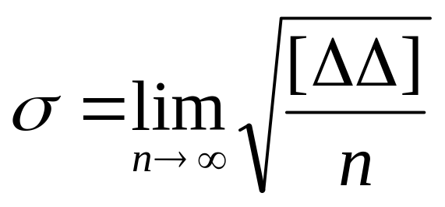
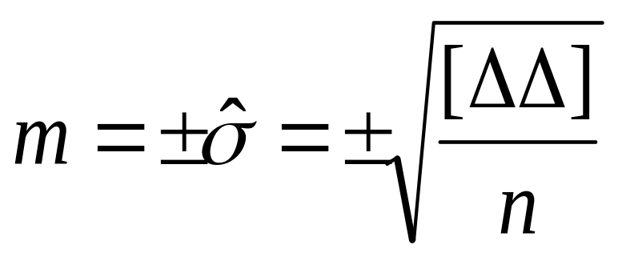
一、中误差
标准差
中误差
是反映一组误差离散程度的指标。

Slide 23
一、中误差
m₂大精度低
-m₂
-m₁
+m₁
+m₂
观测条件
误差分布
观测值精度
曲线形态
（陡峭、平缓）
具体的数值σ
（大小）
观测精度
（高、低）

Slide 24
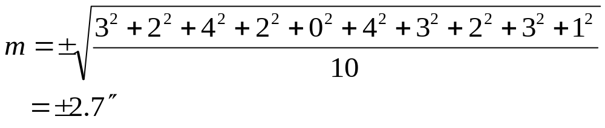
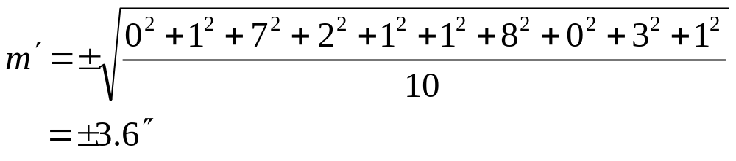
一、中误差
举例
【例】同精度下对某一三角形进行了10次观测，求得每次观测所得的三角形闭合差分别为（单位：″）：+3，-2，-4，+2，0，-4，+3，+2，-3，-1。
另一台仪器的结果（单位：″）：0，-1，-7，+2，+1， +1， -8， 0， +3，-1。

Slide 25
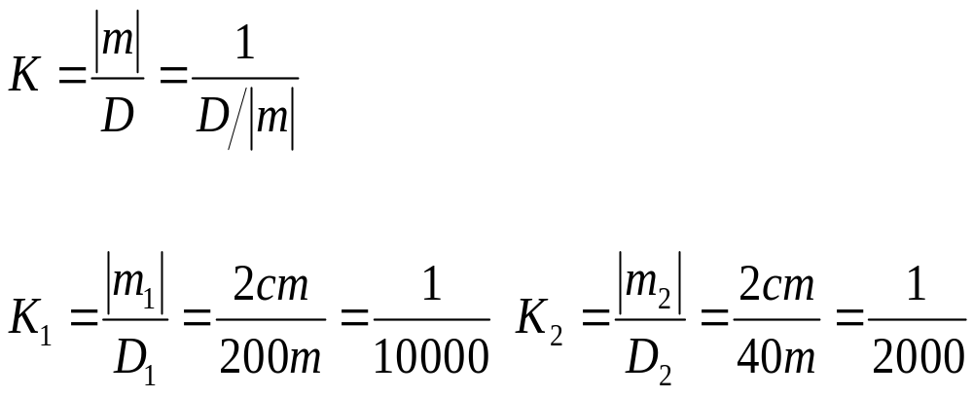
二、相对误差
【例】分别丈量了S1=200m 及S2=40m 的两段距离，观测值的中误差均为±2cm，试比较两者的观测成果质量。
相对误差K : 中误差的绝对值与观测值之比，用分子为1表示
S1的丈量精度高于S2的丈量精度

Slide 26
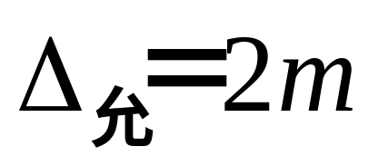
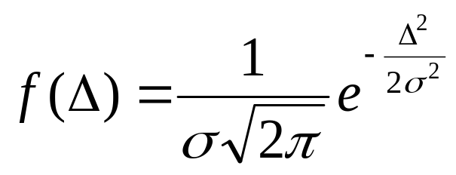
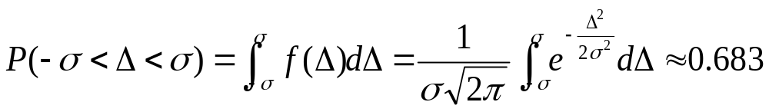
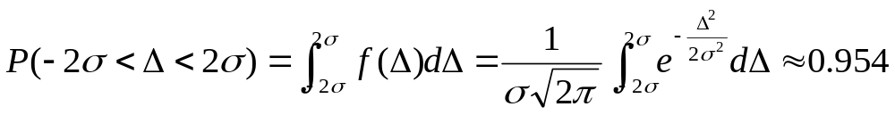
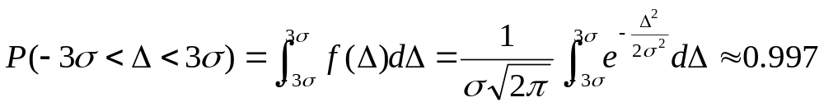
三、极限误差
概率密度函数：

Slide 27
§3.3 算术平均值及观测值的中误差
算术平均值
观测值的改正值
按观测值的改正值计算中误差

Slide 28
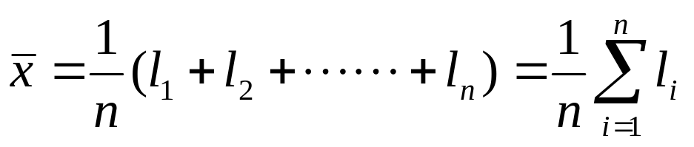
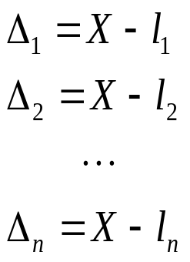
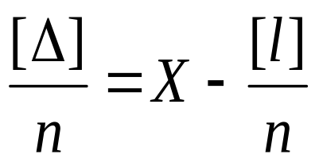
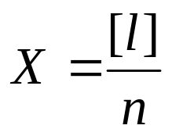
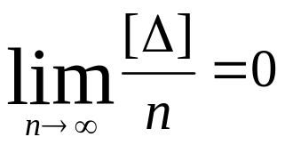
一、算术平均值
“最或是值”
通常把算术平均值作为“最或是值”

Slide 29
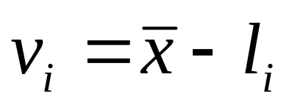
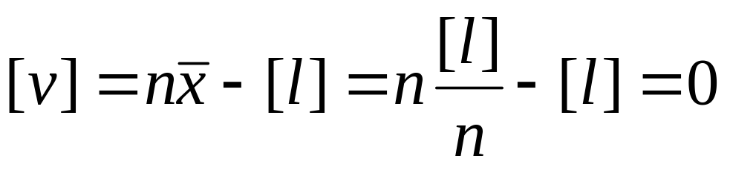
二、观测值的改正值
算术平均值与观测值之差

Slide 30
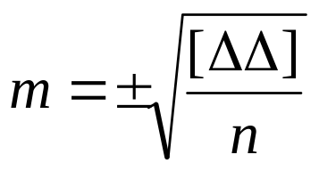
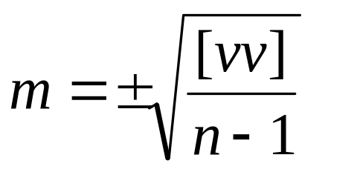
三、按观测值的改正值计算中误差
标准差σ 衡量精度
最理想！
中误差m 衡量精度
现实
通常使用观测值的改正值来统计观测精度，计算中误差：

Slide 31

三、按观测值的改正值计算中误差
序号 观测值l（m）
改正值v（cm）
1 | 120.031
2 | 120.025
3 | 119.983
4 | 120.047
5 | 120.040
6 | 119.976
-1.4
-0.8
3.4
-3.0
-2.3
4.1
均值
中误差m
120.017
±3.0cm

Slide 32
§3.4 误差传播定律
观测值的函数
观测值函数的中误差
误差传播定律应用实例

Slide 33
问题的提出：
在上节介绍了对于某一个量直接进行多次观测，计算观测值的中误差。许多未知量是不能直接观测得到的。这些未知量是观测值的函数，那么如何根据观测值的中误差而去求观测值函数的中误差呢？
阐述观测值中误差和观测值函数的中误差之间的关系的定律称为误差传播定律。

Slide 34
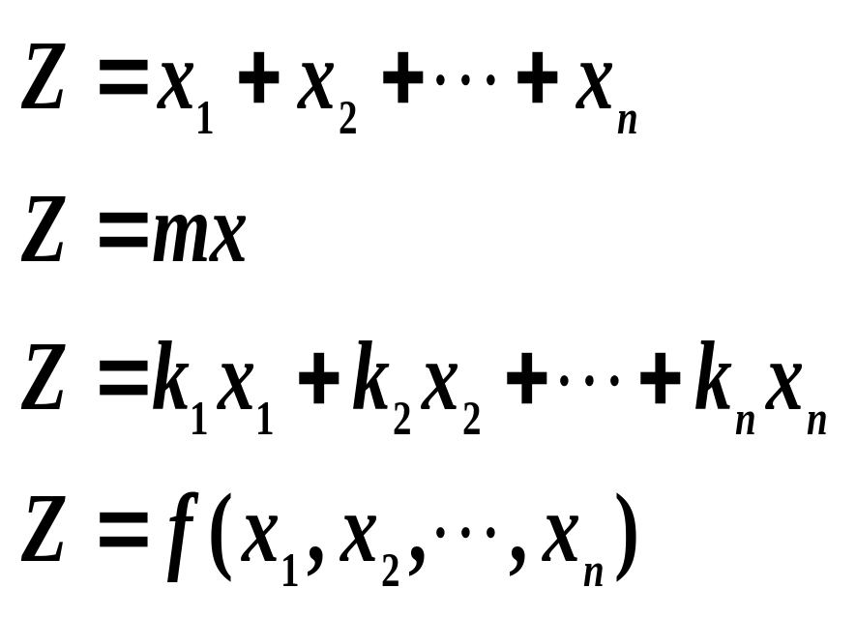
一、观测值的函数
和差函数
倍函数
线性函数
一般函数

Slide 35
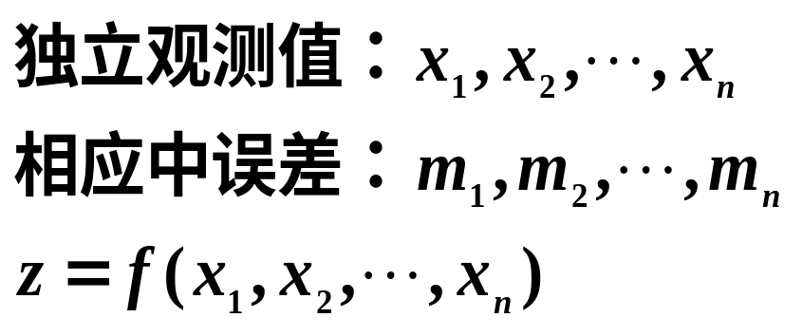
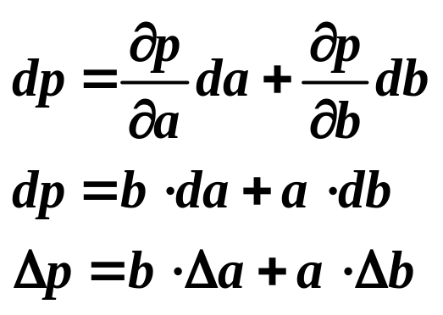
一、观测值的函数
1、一般函数（非线性函数）
a
Δa
观测值a、b的中误差为m_{a}、m_{b}求面积p的中误差
p=a×b
b
b× Δa
Δb
a× Δb

Slide 36
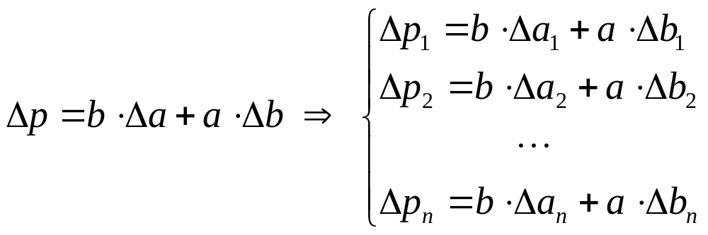
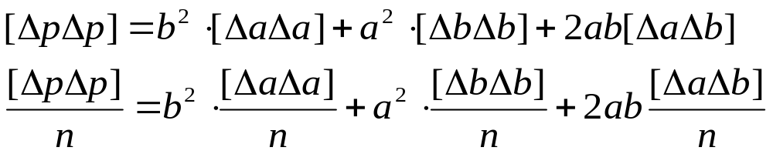
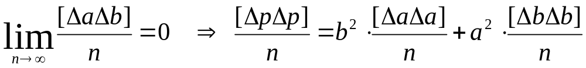
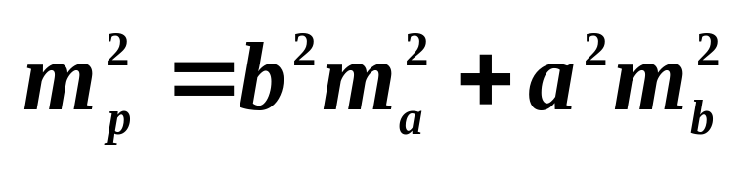
一、观测值的函数
1、一般函数（非线性函数）

Slide 37
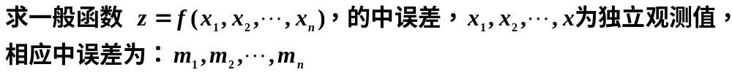
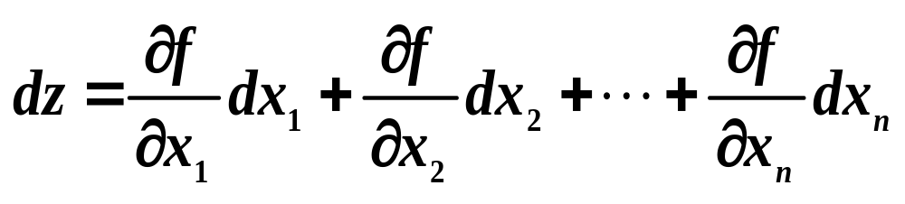
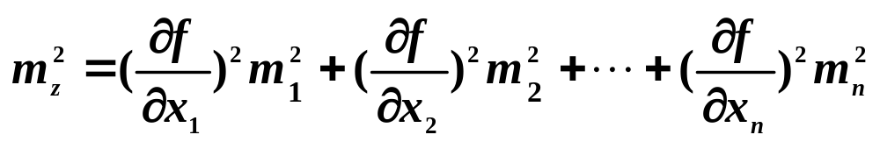
一、观测值的函数
1、一般函数（非线性函数）
(1)求偏微分
(2)转换为中误差关系式

Slide 38
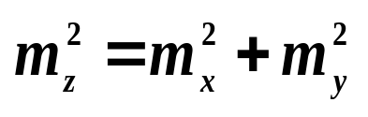
2、和或差的函数
一、观测值的函数
设有函数z = x + y， z:观测值的函数，x、y为独立观测值，已知m _{x}、m _{y}，求m _{z} ?
两观测值代数和的中误差平方，等于两观测值中误差的平方和

Slide 39
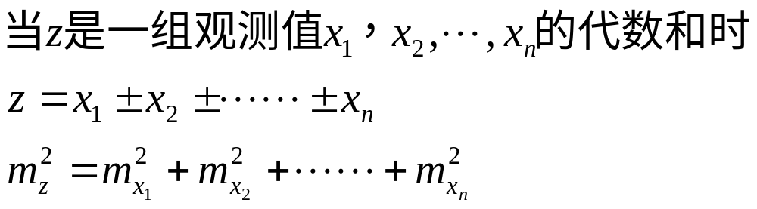
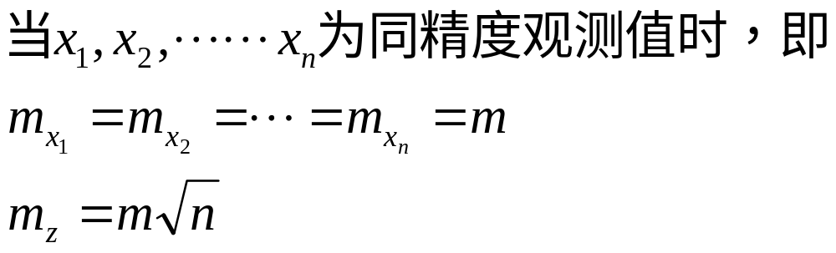
2、和或差的函数
一、观测值的函数
n个观测值代数和的中误差平方，等于n个观测值中误差的平方和。
n个同精度观测值代数和的中误差，与观测值个数n的平方根成正比

Slide 40
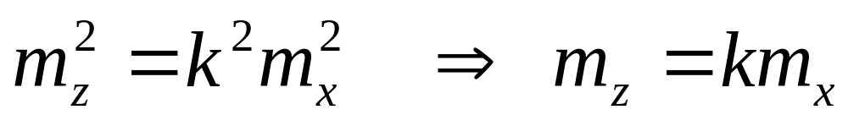
一、观测值的函数
3、倍函数
设有函数z = kx ， z:观测值的函数，x为观测值，k为常数，已知m _{x}，求m _{z} ?
观测值与常数乘积的中误差，等于观测值中误差乘以常数

Slide 41
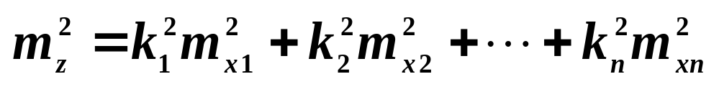
一、观测值的函数
4、线性函数
设有函数z = k₁x₁ + k₂x₂+ · · · +k_{n}x_{n}， z:观测值的函数，x₁, x₂, · · · x_{n}为独立观测值，k₁, k₂, · · · k_{n}为常数。已知m _{xi}求m _{z} ?

Slide 42
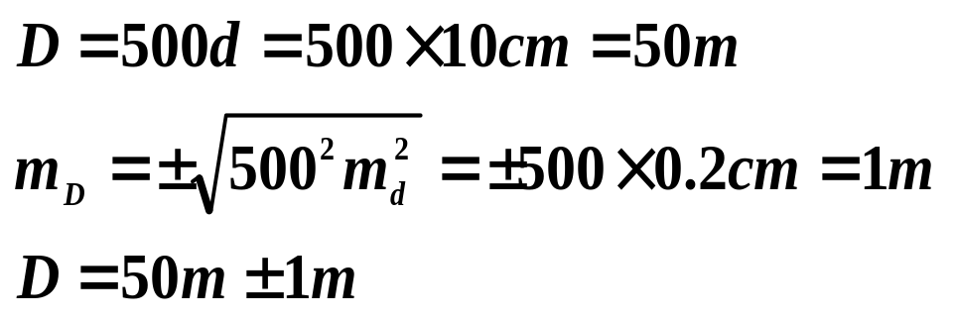
三、误差传播定律应用实例
例：用尺子在1:500的地图上量得两点间的距离 d=10cm，中误差m_{d}＝ 0.2cm，求其相应的实地距离D及其中误差m_{D}。

Slide 43
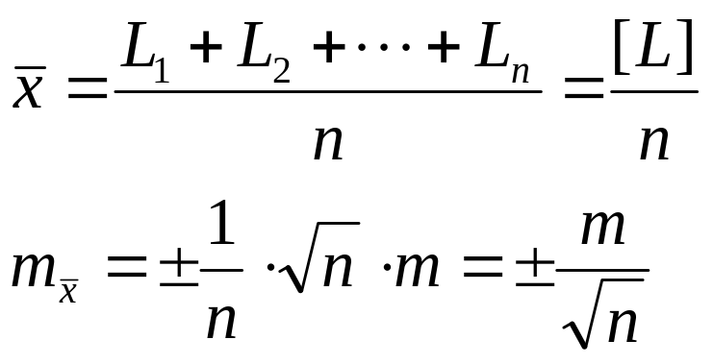
三、误差传播定律应用实例
例：对某量进行了n次独立同精度观测：L₁ 、L₂ 、…、L_{n} ，中误差均为m,求其算术平均值的中误差。

Slide 44
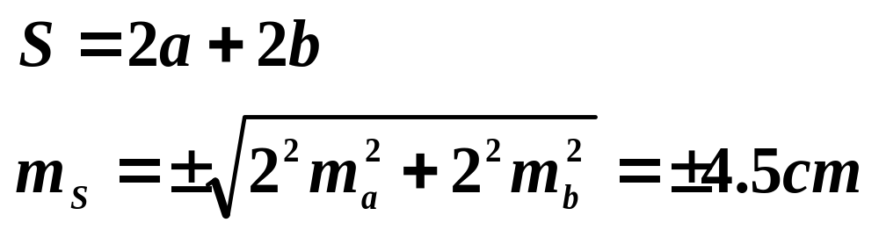
三、误差传播定律应用实例
例：测得某块地的长a=10m，宽b＝5m，a、b独立，且m_{a}＝±2cm，m_{b}＝±1cm，求该块地的周长及中误差。
S＝30m ±4.5cm

Slide 45


三、误差传播定律应用实例

Slide 46


三、误差传播定律应用实例
例：设有函数：Z=X+Y ，Y=3X，已知 m_{x}，求 m_{z} = ?
正确解
注：由于X和Y不是独立观测值

Slide 47
三、误差传播定律应用实例
总结
应用误差传播定律求观测值函数的中误差时，可归纳以下几步：
1、列出函数式；
2、对函数式全微分，得出函数的真误差和观测值真误差的关系式；
3、独立性的判断；
4、写出函数的中误差观测值中误差之间的的关系式。

Slide 48
§3.5 加权平均值及其精度评定
不等精度观测及观测值的权
加权平均值
加权平均值的中误差
单位权中误差的计算

Slide 49


对某个未知量X, 不等精度观测：
1、如何求X的最或是值
2、如何求观测值L_{i}的中误差
3、如何求 的中误差

Slide 50


一、不等精度观测及观测值的权
在相同条件下对某段长度进行两组丈量：
甲组：
乙组：
两组算术平均值分别为：L_{甲}, L_{乙}

Slide 51


一、不等精度观测及观测值的权
观测值的权
式中：C为任意正数
当观测值L_{i}的权P_{i}＝1时，称为单位权观测值，相应其中误差称为单位权，用m₀表示。
权的特性

Slide 52

一、不等精度观测及观测值的权
两组分别测得如图所示角度为：
l₁: 48º24'22"±4"
l₂: 48º24'12"±8"
P₁: 4
P₂: 1
算术平均值：48º24' 17"
加权平均值：48º24'20"

Slide 53

一、不等精度观测及观测值的权
甲组： l₁=45.234， l₂=45.234，
乙组： l₃=45.235， l₄=45.237，
l₅=40.236，l₆=40.236
l_{甲}=45.234
l_{乙}=45.236
l₁… l₆是等精度观测，假设其中误差是m，则：

Slide 54
一、不等精度观测及观测值的权
反应观测值的相互精度关系；
m₀的大小对 X 值毫无影响；
不在乎权本身数值的大小，而在于相互的比例关系；
若L _{i} 是同类量的观测值，此时，权无单位；若L _{i} 是不同类量的观测值，权是否有单位不能一概而论，而视具体情况而定。

Slide 55


二、加权平均值

Slide 56




三、加权平均值的中误差

Slide 57





四、单位权中误差的计算

Slide 58
§3.5 间接平差原理
通过一系列观测值确定未知数的值
C
L₂
L₄
间接平差原理
间接平差实例
L₃
D
B
L₁
L₅
A

Slide 59



一、间接平差原理
C
L₂
L₄
B
L₃
D
L₁
L₅
A
X=(A^{T}A)⁻¹(A^{T}B)
A · X = B

Slide 60


一、间接平差原理
C
L₂
L₄
t个未知数 x₁, x₂, … , x_{t}
B
L₃
D
n个观测值 L₁, L₂, … , L_{n}
L₁
L₅
A

Slide 61


一、间接平差原理
C
L₂
L₄
t个未知数 x₁, x₂, … , x_{t}
B
L₃
D
n个观测值 L₁, L₂, … , L_{n}
L₁
L₅
A
误差方程式

Slide 62
二、间接平差计算实例
L₂
C
L₄
3个未知数，5个观测值
B
L₃
D
L₁
L₅
 | L(m) | S(km)
1 | 5.835 | 3.5
2 | 3.782 | 2.7
3 | 9.640 | 4.0
4 | 7.384 | 3.0
5 | 2.270 | 2.5
A
243.3299
247.1210
239.7457
0.0119
0.0092
-0.0020
-0.0073
-0.0087
A · X = B
X=(A^{T}PA)⁻¹(A^{T}PB)

